Slide 1
作るもの
オンラインのアイスブレイクツール
経緯: ウェブ会議では円滑なコミュニケーションができないなどの問題がある
Notes:
私たちはオンラインのアイスブレイクツールを作ります。
経緯としては、ウェブ会議では円滑なコミュニケーションができないなどの問題があることに気づいたためです。

Slide 2
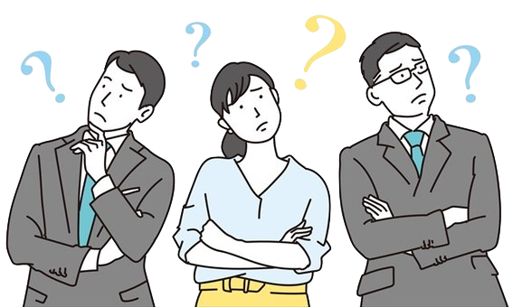
円滑なコミュニケーションができない
何を話せば良いのかわからない
話が盛り上がらない
興味を持つものが違う
相手の表情がわかりづらい
メンバーとの親近感が湧かない
リアルな人物像が把握しづらい
何気ない会話ができない
仕事の話しかしなくなった
Notes:
コロナによって会議のオンライン化が急速に進みました。
一方、web会議をする今、
円滑なコミュニケーションができない
話が盛り上がらない
メンバーとの親近感が湧かない
何気ない会話ができなくなった
このような悩みが生まれたことも事実です。

Slide 3




解決手段
オンラインでアイスブレイクを
すれば解決できるのでは？
Notes:
しかしこれらは、web会議開始前の数分間にオンラインでアイスブレイクをすれば解決できるのではないかと考えました。

Slide 4







手順
主催者がニュースを選ぶ
参加者がニュースを選ぶ
アイスブレイクを始める
主催者が評価を見る
Notes:
このシステムの利用の場合の大まかなフェーズは、
主催者がニュースを選ぶ
参加者がニュースを選ぶ
アイスブレイクを始める
主催者が評価を見る
の4つを想定しています。

Slide 5
どこまで進んだか・進めたいか
システムの骨子はできた
バグが多いため、減らす
ボタン等のUIを綺麗にしたい
今はdivタグで簡易的に実現している
読み込みスピードの改善をしたい
今はCDNを使っている
機械学習のシステムをもっと強くしたい
いろんな表情を読み取りたい
Notes:
このシステムの開発がどこまで進んでいるか、また、どこまで進めたいかということを述べます。
まず、システムの骨子はできています。しかし、バグが多いため、減らしてゆきます。
また、ボタン等はVuetifyで実装してゆきたいと考えています。
そして、CDNで読み込んでいるJavaScriptのライブラリーをCLIにしたほうが読み込みスピードが早くなるため、改善してゆきたいとは考えています。しかし、タスクとして重いため、ペンディングしています。
さらに、現在使っている機械学習の手法では取れる表情がまだまだ多いとは言えないため、さまざまな表情を読み取れるライブラリーを搭載したいと考えています

Slide 6
ご清聴ありがとうございました
Notes:
以上で、f_2105の中間発表を終わりにします。

